Slide 1
AceleraDev Java
\
Módulo 3 – Programação Orientada a Objetos II

Slide 2
Ementa geral do programa
Módulo 1:Introdução à linguagem Java
Módulo 2:Programação Orientada a Objetos I
Módulo 3:Programação Orientada a Objetos II
Módulo 4:Modelagem de Banco de Dados Relacional
Módulo 5:Manipulação de Banco de Dados Relacional

Slide 3
Ementa geral do programa
Módulo 6:Criação de APIs REST
Módulo 7:Documentação de APIs REST
Módulo 8:GIT, boas práticas e Clean Code
Módulo 9:Deploy de aplicações
Módulo 10:Preparação para o demo day

Slide 4
Tópicos desta aula:
Programação Orientada a Objetos II
Interface
Classes Abstratas
Java Reflection
Annotations

Slide 5
Interface
O objetivo da interface é criar um “contrato”, onde a Classe que implementa deve obrigatoriamente obedecer.
Os métodos na interface não têm corpo, apenas assinatura.
Ao usar a palavra reservada “implements”, a IDE obriga a implementar os métodos descritos na interface.

Slide 6
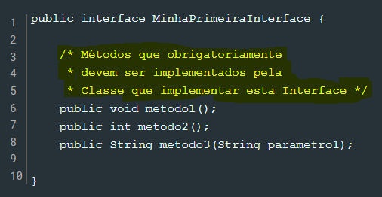

Slide 7
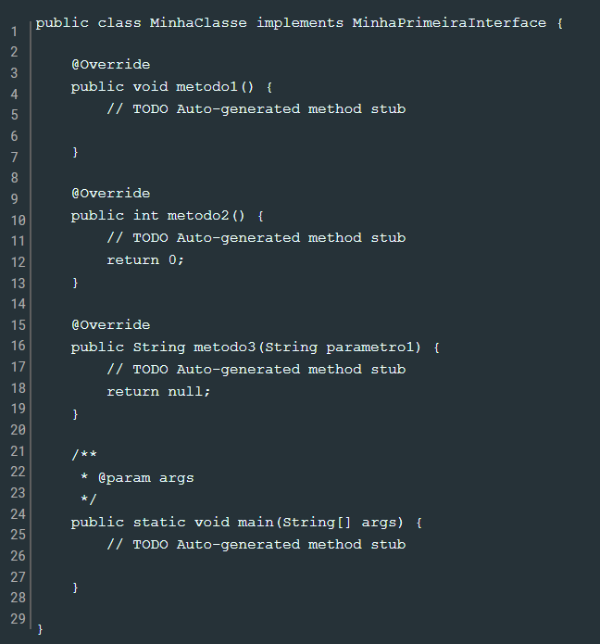

Slide 8
Interface
A Interface é muito utilizada em grandes projetos para obrigar o programador a seguir o padrão do projeto, por esta tratar-se de um contrato onde o mesmo é obrigado a implementar seus métodos, ele deverá sempre seguir o padrão de implementação da Interface.

Slide 9
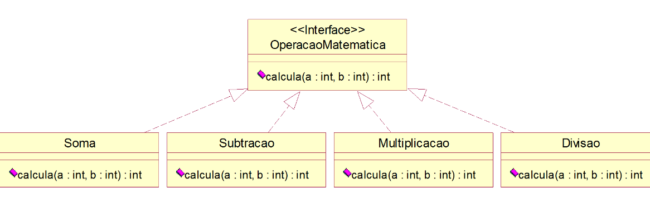

Slide 10
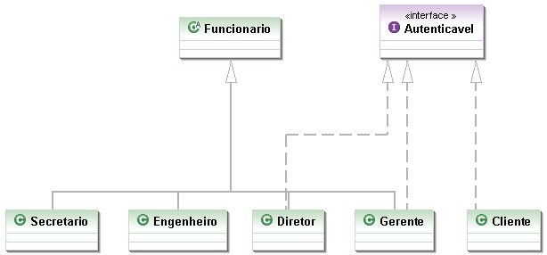

Slide 11
Diferentemente das classes, uma interface pode herdar de mais de uma interface. É como um contrato que depende que outros contratos sejam fechados antes deste valer. Você não herda métodos e atributos, mas sim responsabilidades.

Slide 12
Métodos default
Um outro recurso em interfaces são os métodos default a partir do Java 8. Você pode sim declarar um método concreto, utilizando a palavra default ao lado, e suas implementações não precisam necessariamente reescrevê-lo.
É utilizado para poder evoluir uma interface sem quebrar compatibilidade com as implementações anteriores.

Slide 13
Collections
Disponível no pacote java.util, a API Collections é um conjunto de classes e interfaces que implementam Collection, tendo assim que, obrigatoriamente, trabalhar com métodos de adição e remoção de elementos em coleções de dados.

Slide 14
Collections
Dentro da API Collections, uma das interfaces mais conhecidas é a List. Como no caso de arrays, esse tipo de lista, é ordenado, porém não tem um valor definido com tamanho fixo, enquanto você precisar adicionar elementos, você conseguirá, desde que tendo cuidado e mantendo um código limpo para que não tenha problemas de memória.

Slide 15
Collections
Algumas Collections são ordenadas, outras organizadas.
Organizada: LinkedHashSet, ArrayList, Vector, LinkedList, LinkedHashMap Não organizada: HashSet, TreeSet, PriorityQueue, HashMap, HashTable, TreeMap Ordenada: TreeSet, PriorityQueue, TreeMap Não ordenada: HashSet, LinkedHashSet, ArrayList, Vector, LinkedList, HashMap, HashTable, LinkedHashMap.

Slide 16
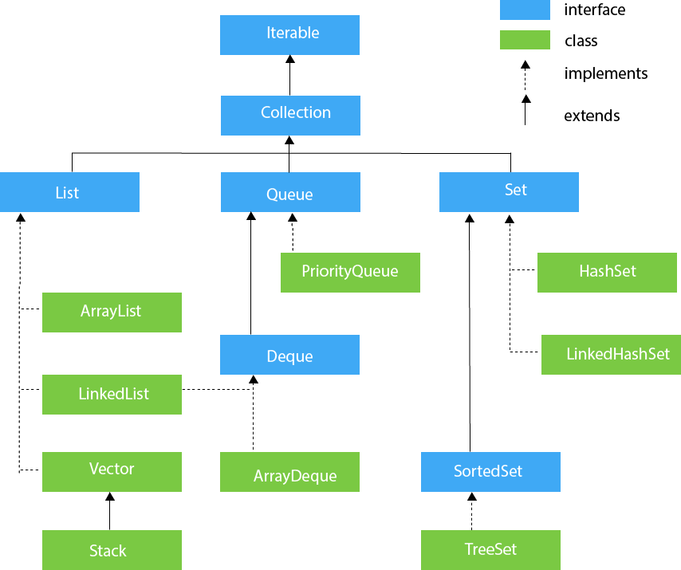

Slide 17
Classes abstratas
As classes abstratas são as que não permitem realizar qualquer tipo de instância. São classes feitas especialmente para serem modelos para suas classes derivadas.
As classes derivadas, via de regra, deverão sobrescrever os métodos para realizar a implementação dos mesmos.
As classes derivadas das classes abstratas são conhecidas como classes concretas.

Slide 18
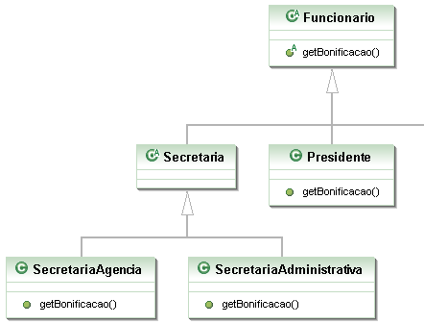

Slide 19
Reflection
Por ser uma linguagem compilada, Java permite que, enquanto escrevemos nosso código, tenhamos total controle sobre o que será executado, de tudo que faz parte do nosso sistema.
Em tempo de desenvolvimento, olhando nosso código, sabemos quantos atributos uma classe tem, quais métodos ela tem, qual chamada de método está sendo feita e assim por diante.

Slide 20
Reflection
O javax.reflection é um pacote do Java que permite criar chamadas em tempo de execução, sem precisar conhecer as classes e objetos envolvidos quando escrevemos nosso código (tempo de compilação).
Esse dinamismo é necessário para resolvermos determinadas tarefas que nosso programa só descobre serem necessárias ao receber dados, em tempo de execução.

Slide 21
Possibilidades com reflection
Listar todos os atributos de uma classe e pegar seus valores em um objeto
Instanciar classes cujo nome só vamos conhecer em tempo de execução
Invocar métodos dinamicamente baseado no nome do método como String
Descobrir se determinados pedaços do código têm annotations

Slide 22
Riscos do Java Reflection
Deve usar este recurso com muito cuidado, sempre atentando aos possíveis riscos que podem ser causados pelo uso indevido do mesmo:
Redução de Desempenho, pois se o código que esta sendo executado for requerido com muita frequência, consequentemente acarretará em uma redução de desempenho.

Slide 23
Riscos do Java Reflection
Problemas por restrição de segurança, especialmente se executado em um ambiente com regras específicas
Exposição de estrutura interna dos objetos, pois utilizando este recurso temos acesso a todos os métodos e atributos de determinado objeto, isso pode ser um problema em se tratando de segurança.

Slide 24
Annotations
Anotações (annotations) são uma novidade do Java 5 cujo objetivo é possibilitar a declaração de metadados nos nossos objetos, isto é, configurações de uma classe podem ficar dentro dela, em vez de um XML à parte!

Slide 25
Annotations
Até agora, usamos anotações para indicar que um método não deve mais ser usado (@Deprecated), que ele foi sobrescrito (@Override) e para configurar um método como teste do Junit (@Test).

Slide 26
Revisão do que vimos hoje:
Programação Orientada a Objetos II
Interface
Classes Abstratas
Java Reflection
Annotations

Slide 27

Feedback da aula
/

